Slide 1
Aula 4: Power Point (parte 3)
Prof. Sérgio Montazzolli Silva
smsilva@uel.br

Slide 2
Nesta aula
Animações
Transições
Salvando apresentações

Slide 3
Animações
Um dos recursos mais interessantes do PowerPoint é a possibilidade de criar animações ou sequenciar sua apresentação em um mesmo slide
Este recurso é fácil de utilizar, e pode melhorar a dinâmica da sua apresentação

Slide 4
Animações
Existem 4 tipos de animações:
Entrada
Quando um elemento se torna visível na cena
Saída
Quando um elemento desaparece da cena
Ênfase
Dar ênfase a um elemento qualquer
Caminho
Estipula uma trajetória na cena para que o elemento caminhe de um ponto a outro

Slide 5
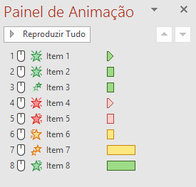
Animações
Painel de animação (linha do tempo)
Toda animação deve obedecer uma certa ordem
Cada elemento deve aparecer e desaparecer no seu tempo
A ordem em que isso acontece é definida e mostrada no painel de animação

Slide 6
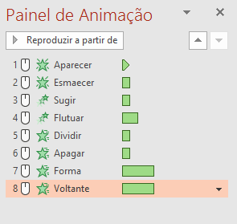
Animações
Animações de entrada
Aparecer
Esmaecer
Surgir
Flutuar
Dividir
Apagar
Forma
Volante

Slide 7
Animações
Ordenamento de cada efeito no slide anterior

Slide 8
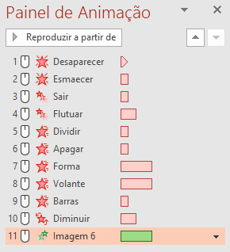
Animações
Animações de saída
Desaparecer
Esmaecer
Sair
Flutuar
Dividir
Apagar
Forma
Volante
Barras
Diminuir

Slide 9
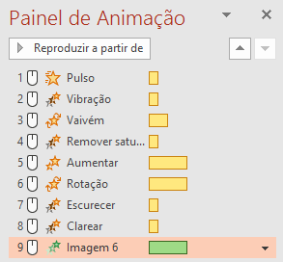
Animações
Animações de Ênfase
Pulso
Vibração
Vaivém
Remover saturação
Aumentar
Rotação
Escurecer
Clarear

Slide 10
Animações
Caminho
Linhas
Arcos
Voltas
Formas
Loops

Slide 11
Animações
Caminho
Nas animações de caminho, é preciso demarcar os locais por onde o elemento alvo deve caminhar
A imagem abaixo mostra a demarcação de uma curva que faz o objeto caminhar sobre a linha tracejada

Slide 12
Animações
Opções gerais
Painel de animação: mostrar / ocultar
Iniciar: ao clicar / com o anterior / após o anterior
Duração: tempo de duração da animação
Atraso: tempo de espera antes de iniciar animação
Reordenar: altera ordem de apresentação de um elemento

Slide 13
Transições
Adiciona efeitos de transição entre slides

Slide 14
Transições
Adiciona efeitos de transição entre slides
Quando aplicado sobre um slide, o efeito representa a transição do anterior para este

Slide 15
Transições
Adiciona efeitos de transição entre slides
Quando aplicado sobre um slide, o efeito representa a transição do anterior para este
Existem diferentes tipos de transição:

Slide 16
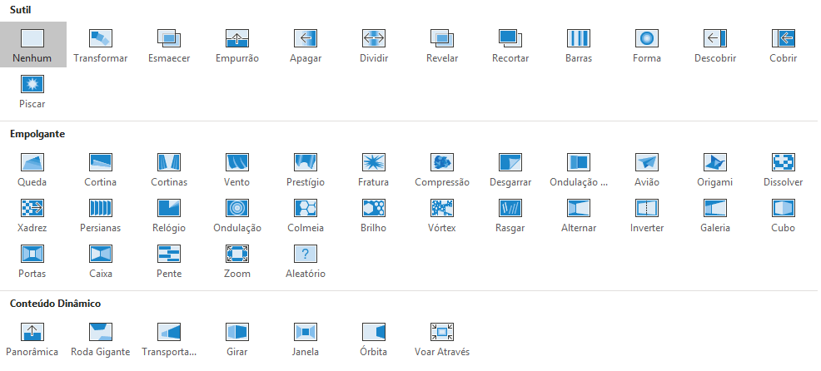
Transições

Slide 17
Salvando apresentações
Existem 3 opções principais de arquivos:
PPTX ( PowerPoint 2007 – atual):
Todas as novas versões do PowerPoint utilizam esta extensão
A máquina alvo precisa ter uma versão atual do PowerPoint
PPT ( PowerPoint 1997 – 2003):
Extensão antiga, não aceita alguns dos recursos atuais
Porém, é compatível com todas versões do PowerPoint
PDF
Praticamente qualquer computador poderá ler sua apresentação
Porém, não é possível colocar efeitos ou animações neste formato. Tudo é estático.

Slide 18
Trabalho
Realizar uma apresentação curta sobre um dos temas abaixo:
ONG fictícia ou real de combate a desmatamento e queimadas na Amazônia
Apresentação de uma empresa fictícia ou real (setores, balanço comercial, etc..)
Copa do Mundo 2014, pós ou pré-copa (neste tema a equipe representa a FIFA)
BREXIT, defender um ponto de vista (neste tema equipe representa um partido político)
Regras:
Grupos de até 4 alunos
Até 10 minutos de apresentação por grupo, +5 minutos de perguntas (total 15 minutos)
Enviar slides no formato PPTX e nome dos alunos do grupo para smsilva@uel.br até as 19:00 horas dia 16/09
Apresentações durante a aula, a partir das 19:15
Ordem de sorteio
Avaliação:
A avaliação será de acordo com o número de recursos do PowerPoint, vistos em sala de aula, que forem corretamente empregados na apresentação

